Slide 1
ỦY BAN NHÂN DÂN QUẬN 8
TRƯỜNG TIỂU HỌC NGUYỄN TRUNG NGẠN
Thứ…..ngày ….tháng….năm 2023
Đạo đức Tuần 25
Chủ đề: Tìm kiếm sự hỗ trợ
Bài 12: Tìm kiếm sự hỗ trợ khi ở nơi công cộng (Tiết 1)

Slide 3
Chuyện gì xảy ra với bạn nhỏ?
Bạn nhỏ bị lạc mất bố
Nếu là bạn nhỏ trong tình huống trên, em sẽ cảm thấy thế nào ?
Lo sợ, hoảng hốt….

Slide 4
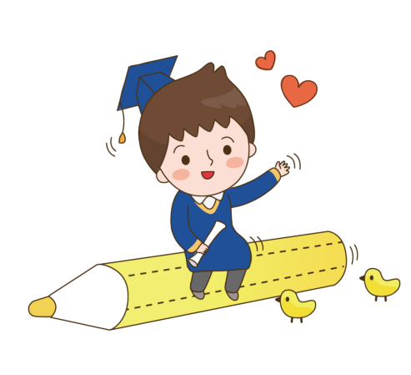
Các bạn trong tranh đã gặp
những khó khăn gì?
Bạn gái bị người lạ theo dõi khi ở một mình
Bạn trai bị ong đốt khi chơi đi dã ngoại
Bạn trai đang bị ngã xuống hồ nhưng không biết bơi
Bạn trai bị mắc kẹt trong thang máy khi ở một mình

Slide 5
Kể thêm
một số tình huống em cần sự hỗ trợ khi ở nơi công cộng

Slide 6
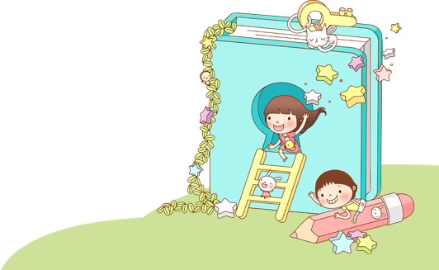
Em bị ngã khi tập xe đạp
Em bị mất đồ dùng học tập
Em bị thương khi vui chơi
………………………..

Slide 7
Để xử lí sự việc dễ dàng và nhanh chóng hơn trước khi nó dẫn đến sự nguy hiểm
Vì sao
em cần đến
sự hỗ trợ đó?

Slide 8
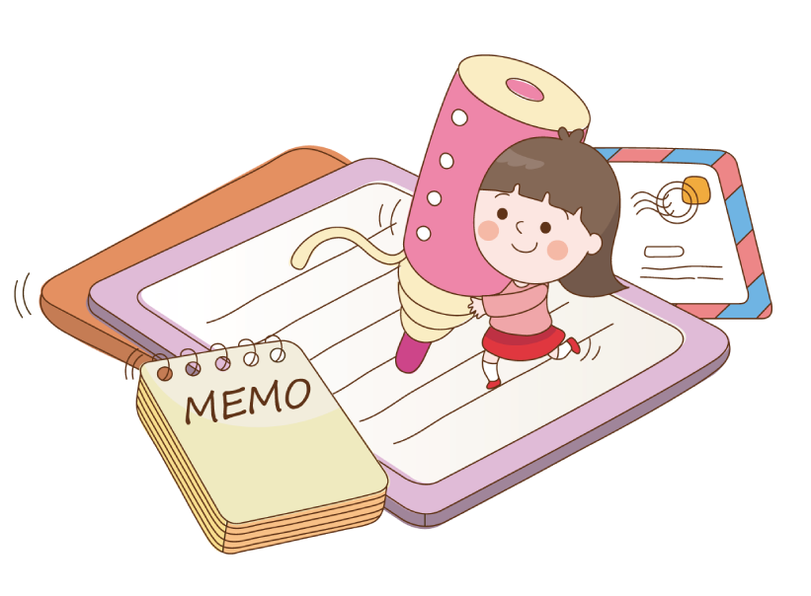
Quan sát tranh
và trả lời câu hỏi
Bạn nhỏ
gặp chuyện gì?
Bạn nhỏ
đã làm gì?

Slide 10
Trả lời câu hỏi
Bạn nhỏ
bị lạc bố
Bạn nhờ bác bảo vệ ở gần đó
gọi điện cho bố

Slide 11
Em hãy chia sẻ một cách tìm kiếm hỗ trợ khi ở nơi công cộng
Nhờ mọi người xung quanh giúp đỡ.
Báo cảnh sát, công an khu vực ở gần đó.
Gọi điện thoại cho người thân.

Slide 12
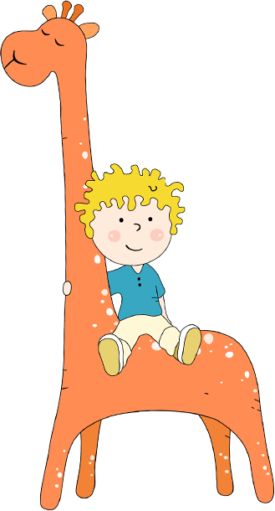
Trò chơi
Ai nhanh ai đúng

Slide 13
Em trai của em bị hóc xương khi ăn cá mà bố mẹ chưa về, em sẽ:
A. Bình tĩnh, sang nhà cô hàng xóm nhờ giúp đỡ
B. Gọi điện cho bố mẹ
C. Mặc kệ em

Slide 14
Áo đồng phục của em bị rách, em sẽ:
A. Tự lấy kim chỉ để khâu
B.Nhờ ông bà/ bố mẹ khâu giúp
C. Đợi bố mẹ mua áo mới

Slide 15
Khi em ở nhà một mình, có người lạ gõ cửa, em sẽ:
A. Mở cửa để người lạ vào nhà
B. Gọi điện cho bố mẹ rồi mở cửa
C. Không mở cửa, chờ bố mẹ về

Slide 16
Củng cố
Dặn dò

